Slide 1
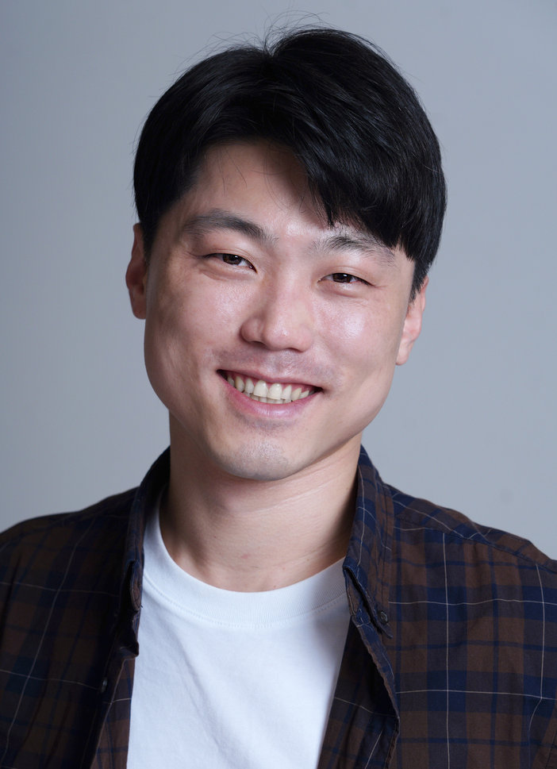
유 석
1988.08.22 / 171cm / 62kg
010-4127-6299 / actorseokkey@naver.com
극동대 연극연기학과 연기전공 졸업
특기: 발레, 일본어, 기타연주, 사물놀이
영화
독립 <애새끼들> - 이상훈 (조연)
독립 <달의 뒷면> - 안병준 (조연)
독립 <나의기우> - 동대표 (조연)
독립 <알고리즘> - 경찰 (단역)
드라마
MBC <연인> 속환되는 포로 (이미지단역)
웹 <터치> - 도의원 (이미지단역)
KBS <신한청년당의 젊은 그들> - 최팔용 (단역)
연극
<스테이크 하우스> - 실직자 (주연)
<버스 정류장> - 청년 (조연)
<바냐 아저씨> - 아스트로프 (조연)
기타 이력
현대글로비스 홍보영상 - 사업가
360 시큐리티 CF - 미용실 손님
좀머 씨 이야기 - 오디오북 내레이션 및 연기
묵묵 - 오디오북 내레이션 및 연기

Slide 2
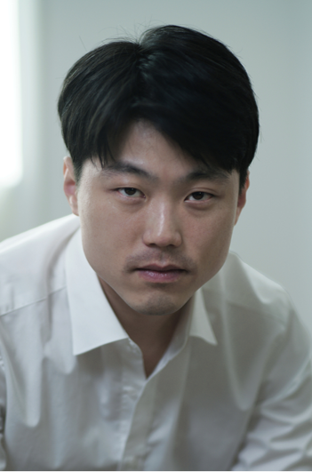
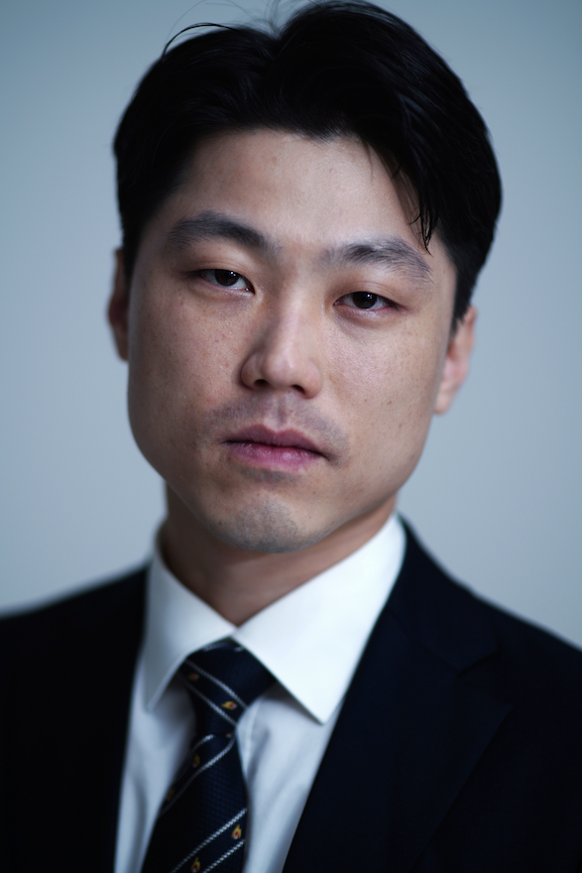
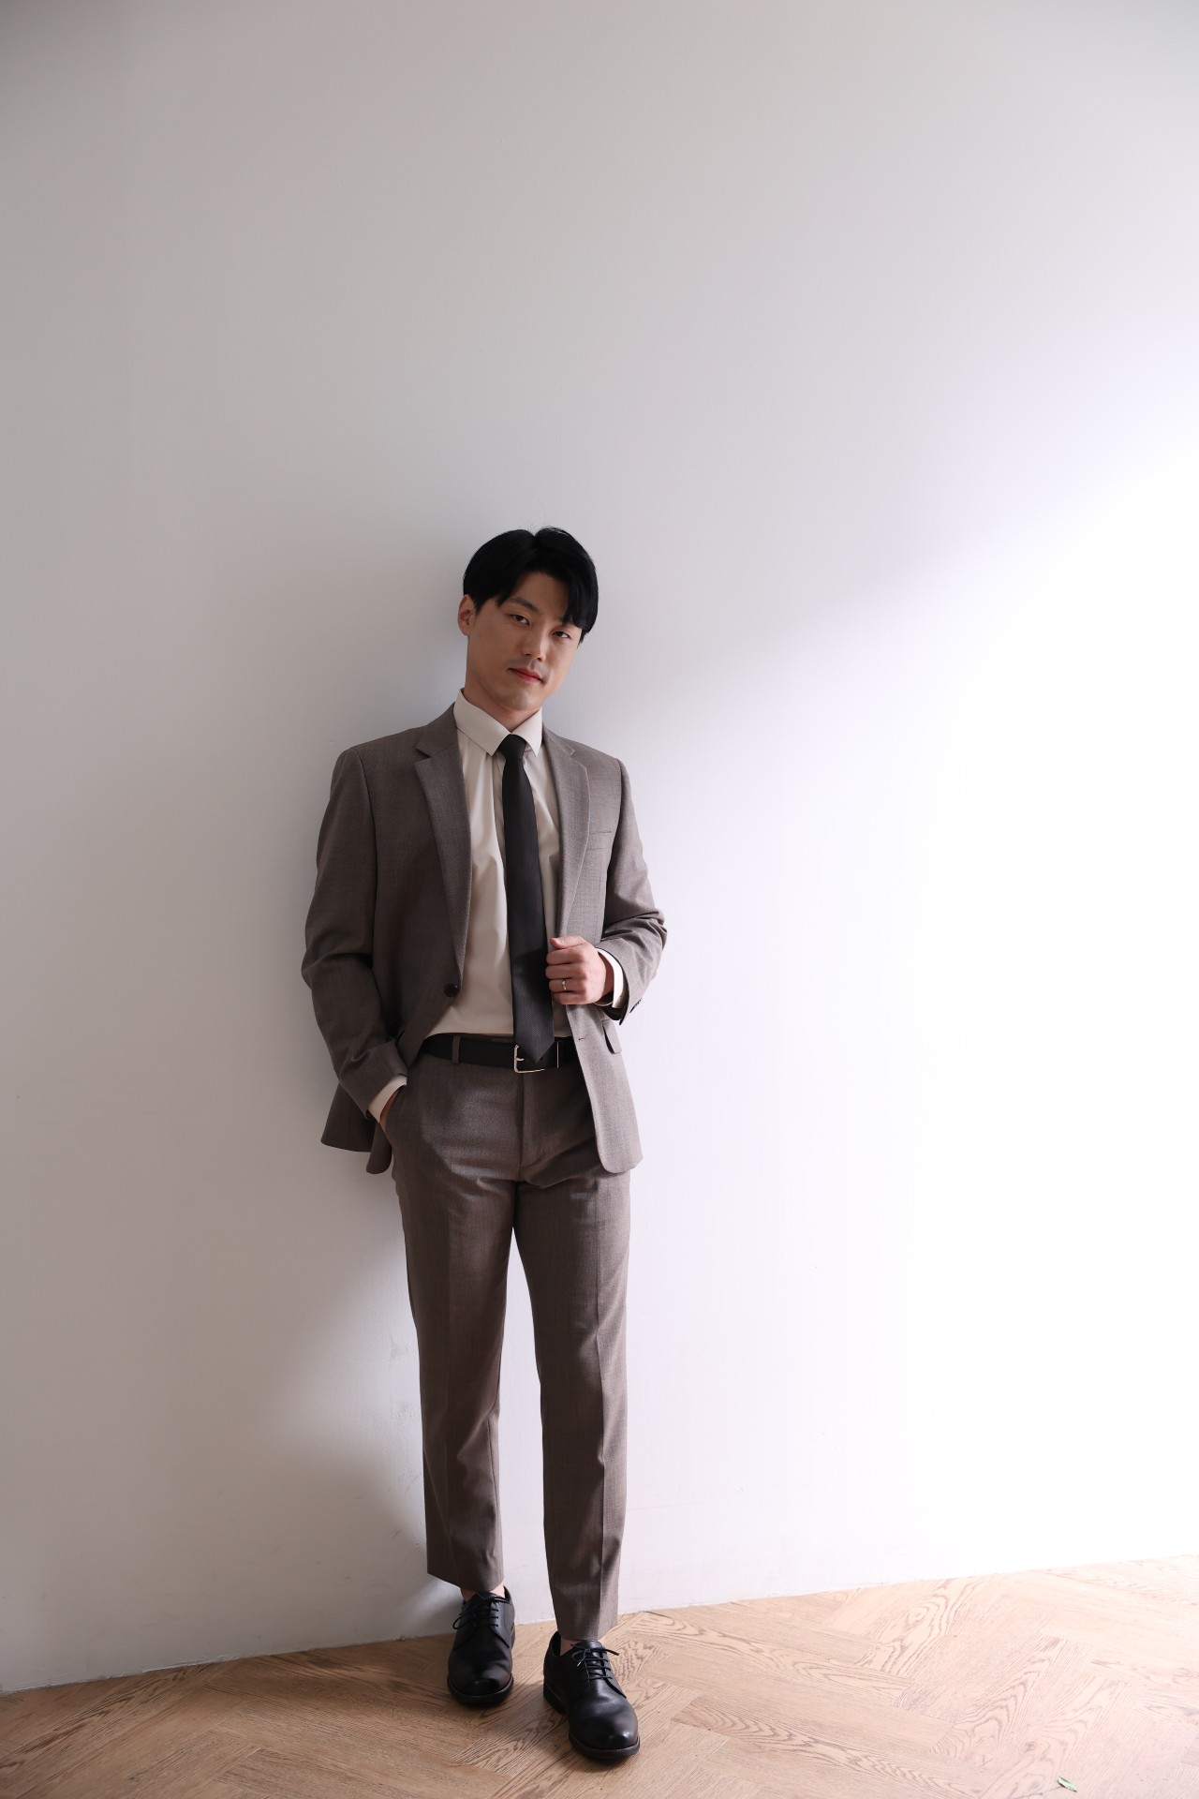

010.4127.6299
actorseokkey@naver.com

Slide 3
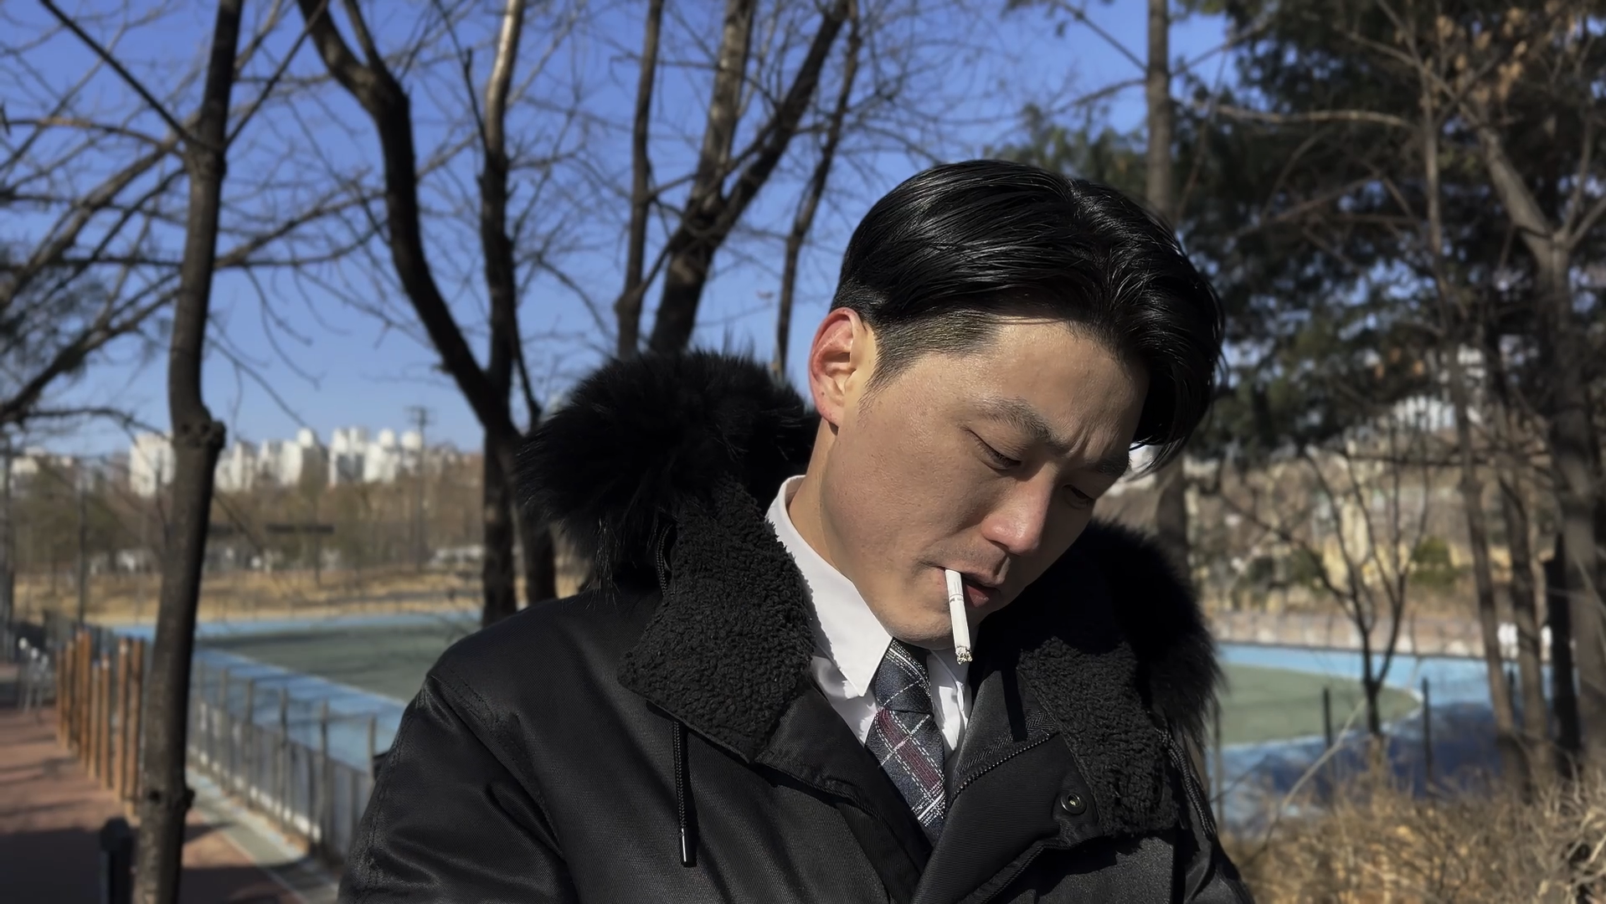
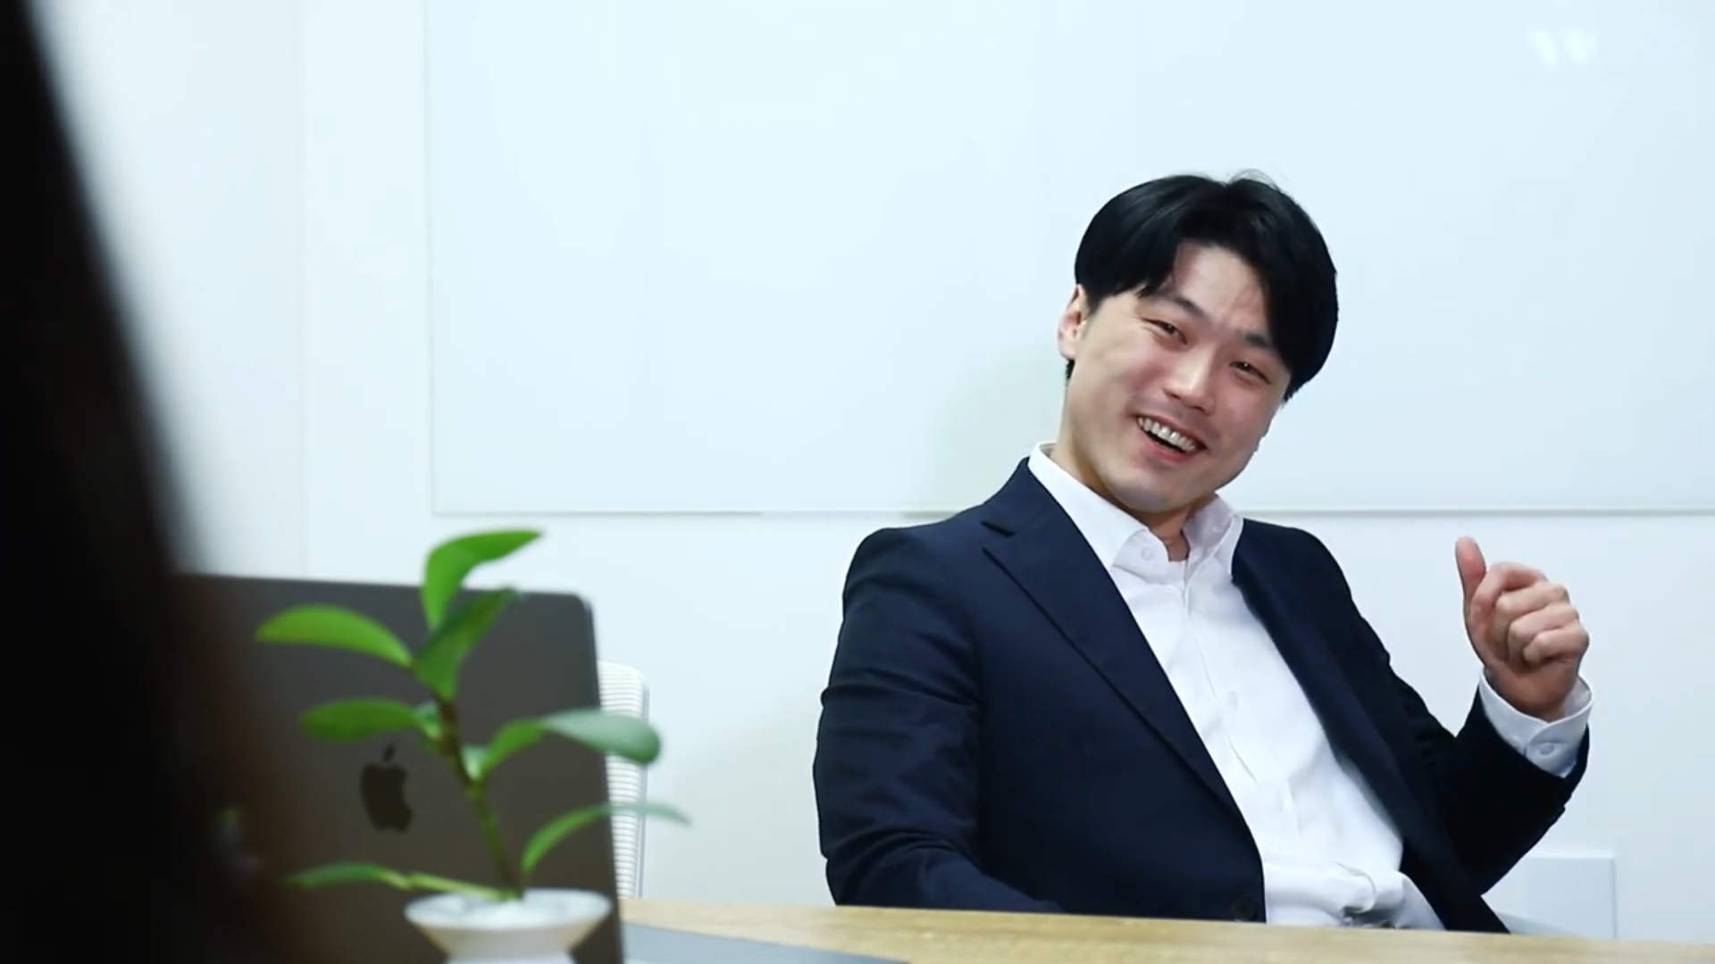
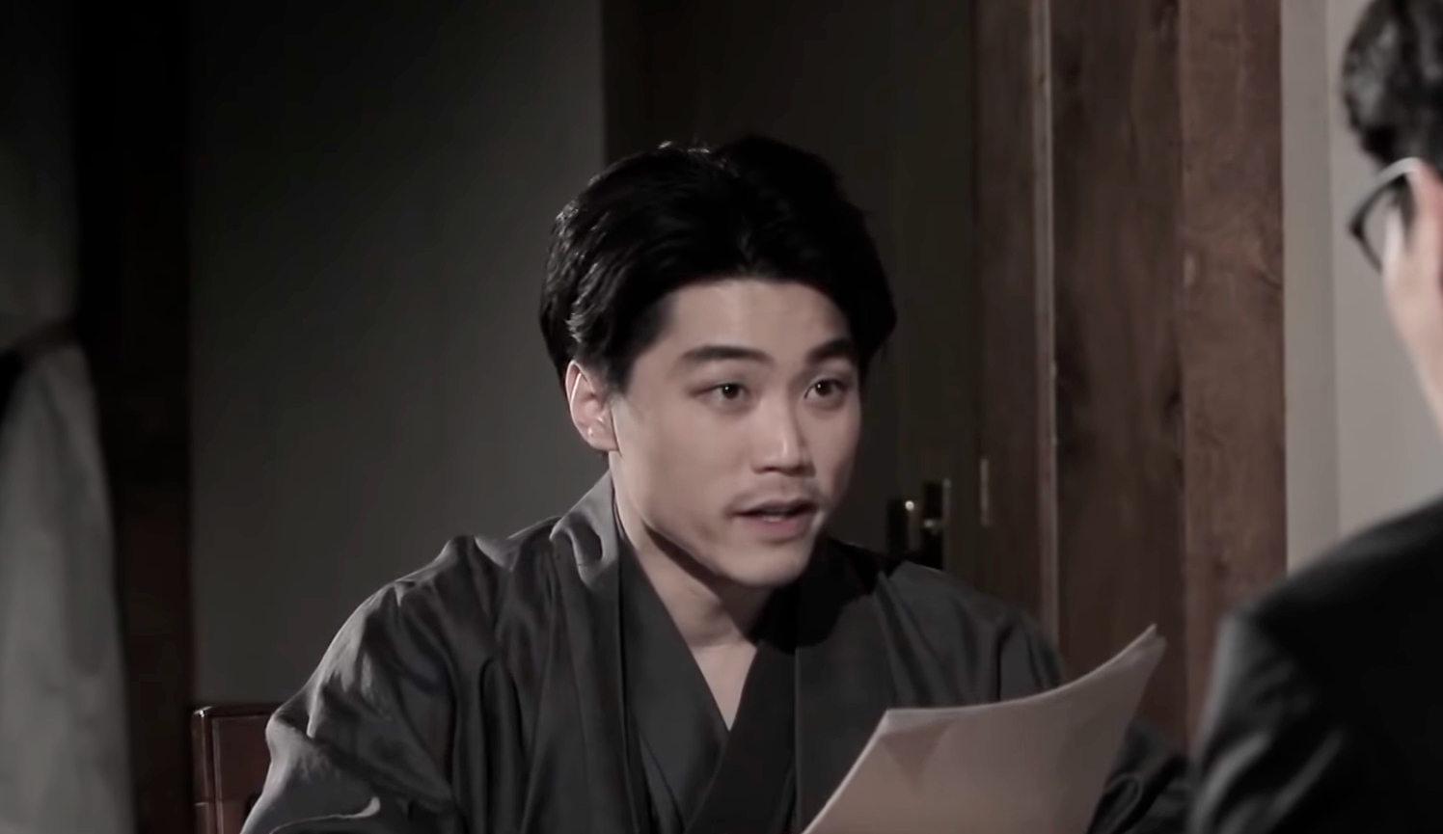
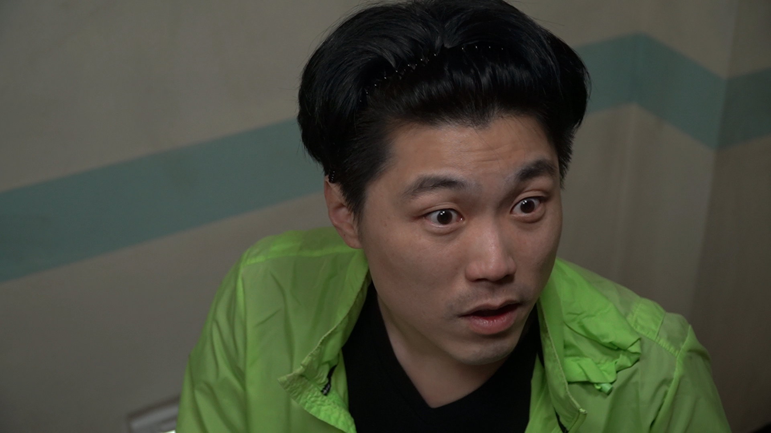
010.4127.6299
actorseokkey@naver.com

